Slide 1

Примеры практических задач для промпт-инжиниринга на простых промптах
Откройте мир возможностей ИИ через простые, но эффективные промпты, которые решают реальные бизнес-задачи

Slide 2

Частые способы применения LLM
1
Сжатие текста
2
Извлечение информации
3
Вопросно-ответные системы
4
Классификация текста
5
Диалог
6
Генерация кода и перевод текстов
7
Рассуждение

Slide 3
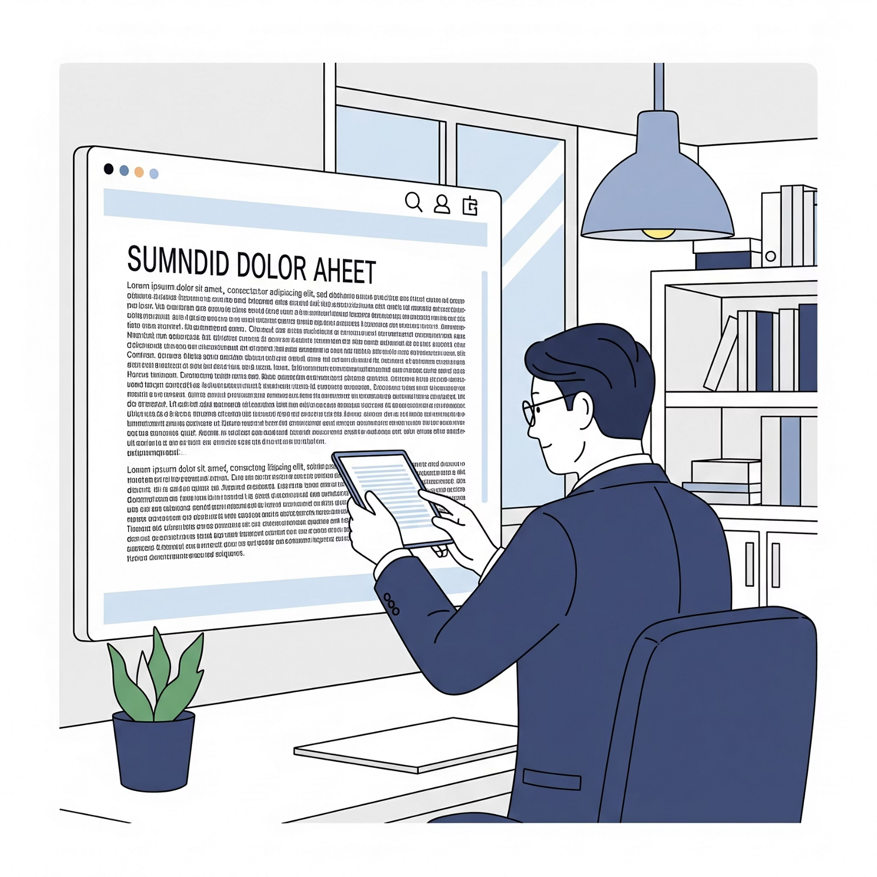

Задача 1: Сжатие текста
Суть задачи
Промпт: «Сожми следующий текст в одно предложение»
Модель анализирует объёмный контент и выделяет ключевую информацию в краткой форме.
Экономит до 80% времени на обработке документов
Применение
Создание аннотаций к статьям
Подготовка executive summary
Быстрый анализ отчётов

Slide 4
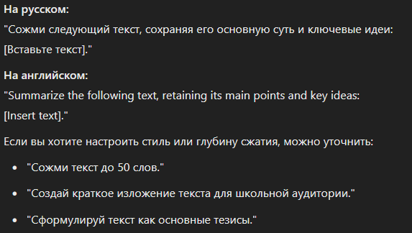

Сжатие текста
При сжатии учитываются главные моменты, которые отвечают на вопросы: что, где, когда и почему.
Это может быть полезно для упрощения длинных текстов, чтобы сделать их более доступными и быстро воспринимаемыми, например, в новостях, отчетах или инструкциях.
Пример промпта
Вывод
Текст: Антибиотики – это..
Представь данный текст в виде короткого резюме.
Антибиотики - группа лекарств, используемых для лечения бактериальных инфекций. Они работают, убивая или подавляя рост бактерий. Антибиотики не эффективны против вирусных инфекций.

Slide 5




Задача 2: Извлечение информации из текста
Формулировка
Результат
«Выдели ключевые факты из этого абзаца»
Структурированный список фактов, цифр и выводов
Польза
Автоматизация анализа больших объёмов документов
Особенно эффективно для обработки научных статей, договоров и аналитических отчётов

Slide 6
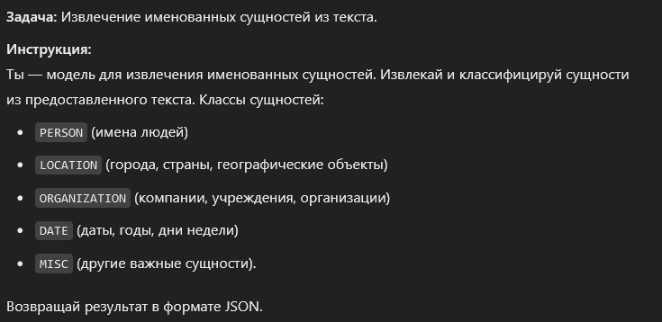
Извлечение информации
При помощи LLM можно извлекать из текста искомую информацию, например, часто полезно вычленить названия предметов и участников, о которых ведётся речь в тексте.
Это называется извлечением именованных сущностей (NER)
Пример промпта
Вывод
Инструкция: Выписать наименования антибиотиков из предоставленного текста.
Формат ответа: список имён через запятую.
Текст: Антибиотики – это..
пенициллины, тетрациклины, левомицетин, стрептомицин, азитромицин, абактал, авелокс, азактам, азивок, азлоциллин, акаметро, акваципро, аксетин, альфацет, амикацин, амикин, амикозит, бактрин, бактробан, бензициллин, берлоцид, бикотрим, биодроксил, биотраксон, биотум, бисептин, бисептол, брициллин

Slide 7



Задача 3: Вопросно-ответные системы (Q&A)
Контекст + Вопрос
Предоставляете модели релевантную информацию и формулируете конкретный запрос
Анализ информации
ИИ находит в контексте информацию, соответствующую вопросу
Точный ответ
Получаете структурированный ответ, основанный только на предоставленных данных
Основа для создания интеллектуальных помощников, FAQ-ботов и систем поддержки клиентов с высокой точностью ответов.

Slide 8
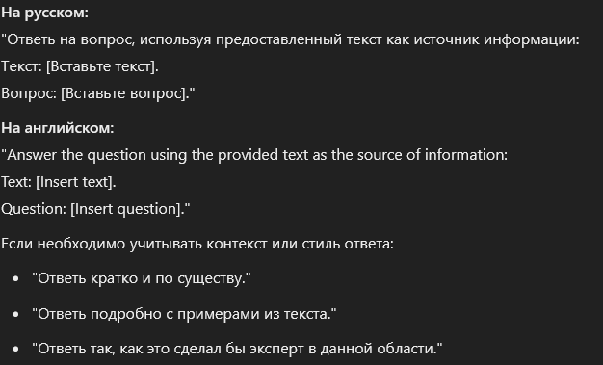
Вопрос-ответные системы (Q&A)
Формат вопрос-ответ часто подходит для создания
LLM- помощников для поиска релевантной информации, где в качестве вопроса будет добавлен запрос пользователя.
Пример промпта
Ввод
Контекст: Антибиотики – это.. Вопрос: Что такое антибиотики? Ответ: ...
Антибиотики - это группа лекарств, которые используются для лечения бактериальных инфекций. Они работают, убивая или подавляя рост бактерий.

Slide 9

Задача 4: Классификация текста
01
02
03
Определение категорий
Анализ контента
Присвоение метки
Задаёте возможные варианты: положительная, нейтральная, отрицательная тональность
Модель оценивает эмоциональную окраску текста по ключевым словам и контексту
Получаете чёткую категоризацию для дальнейшей обработки данных
Критически важно для анализа отзывов, мониторинга соцсетей и управления репутацией бренда

Slide 10
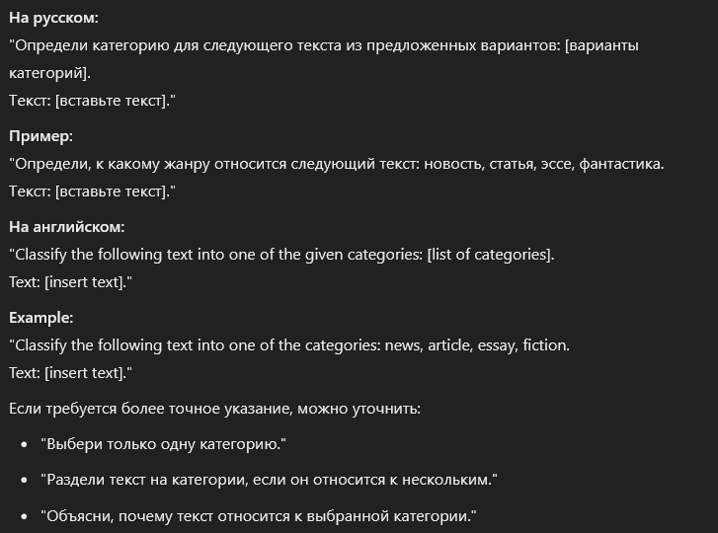
Классификация текста
Задача классификации текста заключается в том, чтобы отнести данный текст к одной или нескольким заранее определённым категориям (меткам) на основе его содержимого.
Пример промпта
Классифицируйте текст. Возможные метки: Научный, Медицинский, Литературный.
Текст: Антибиотики - группа лекарств, используемых для лечения бактериальных инфекций. Они работают, убивая или подавляя рост бактерий.
Ответ
Медицинский

Slide 11

Задача 5: Диалог с пользователем
Персонализированное взаимодействие
Промпт: «Представь, что ты консультант, помоги решить проблему клиента»
Модель адаптируется под роль эксперта и ведёт осмысленный диалог с учётом контекста беседы.
Поддержка клиентов 24/7
Персональные рекомендации
Масштабируемость сервиса
Автоматические консультации без участия человека
Индивидуальный подход к каждому пользователю
Обслуживание неограниченного количества клиентов одновременно

Slide 12
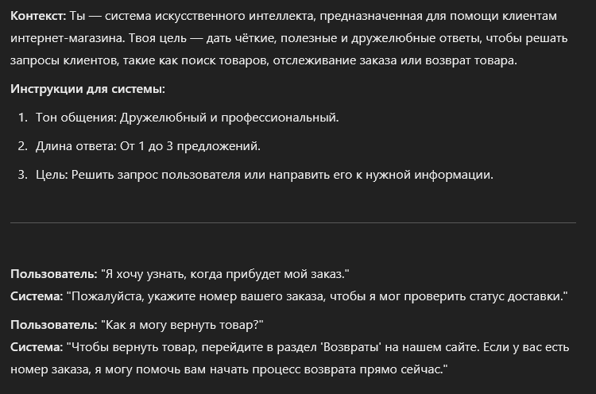
Диалог
Диалоговые системы с назначением ролей — это системы, которые моделируют разговор, где каждому участнику (или компоненту системы) назначена определённая роль. Роли могут включать, например, помощника, эксперта, пользователя и другие. Каждая роль имеет свои функции и задачи в рамках общения.
Пример промпта
Контекст: [контекст]
Инструкции для системы: [текст инструкции]
Примеры использования

Slide 13
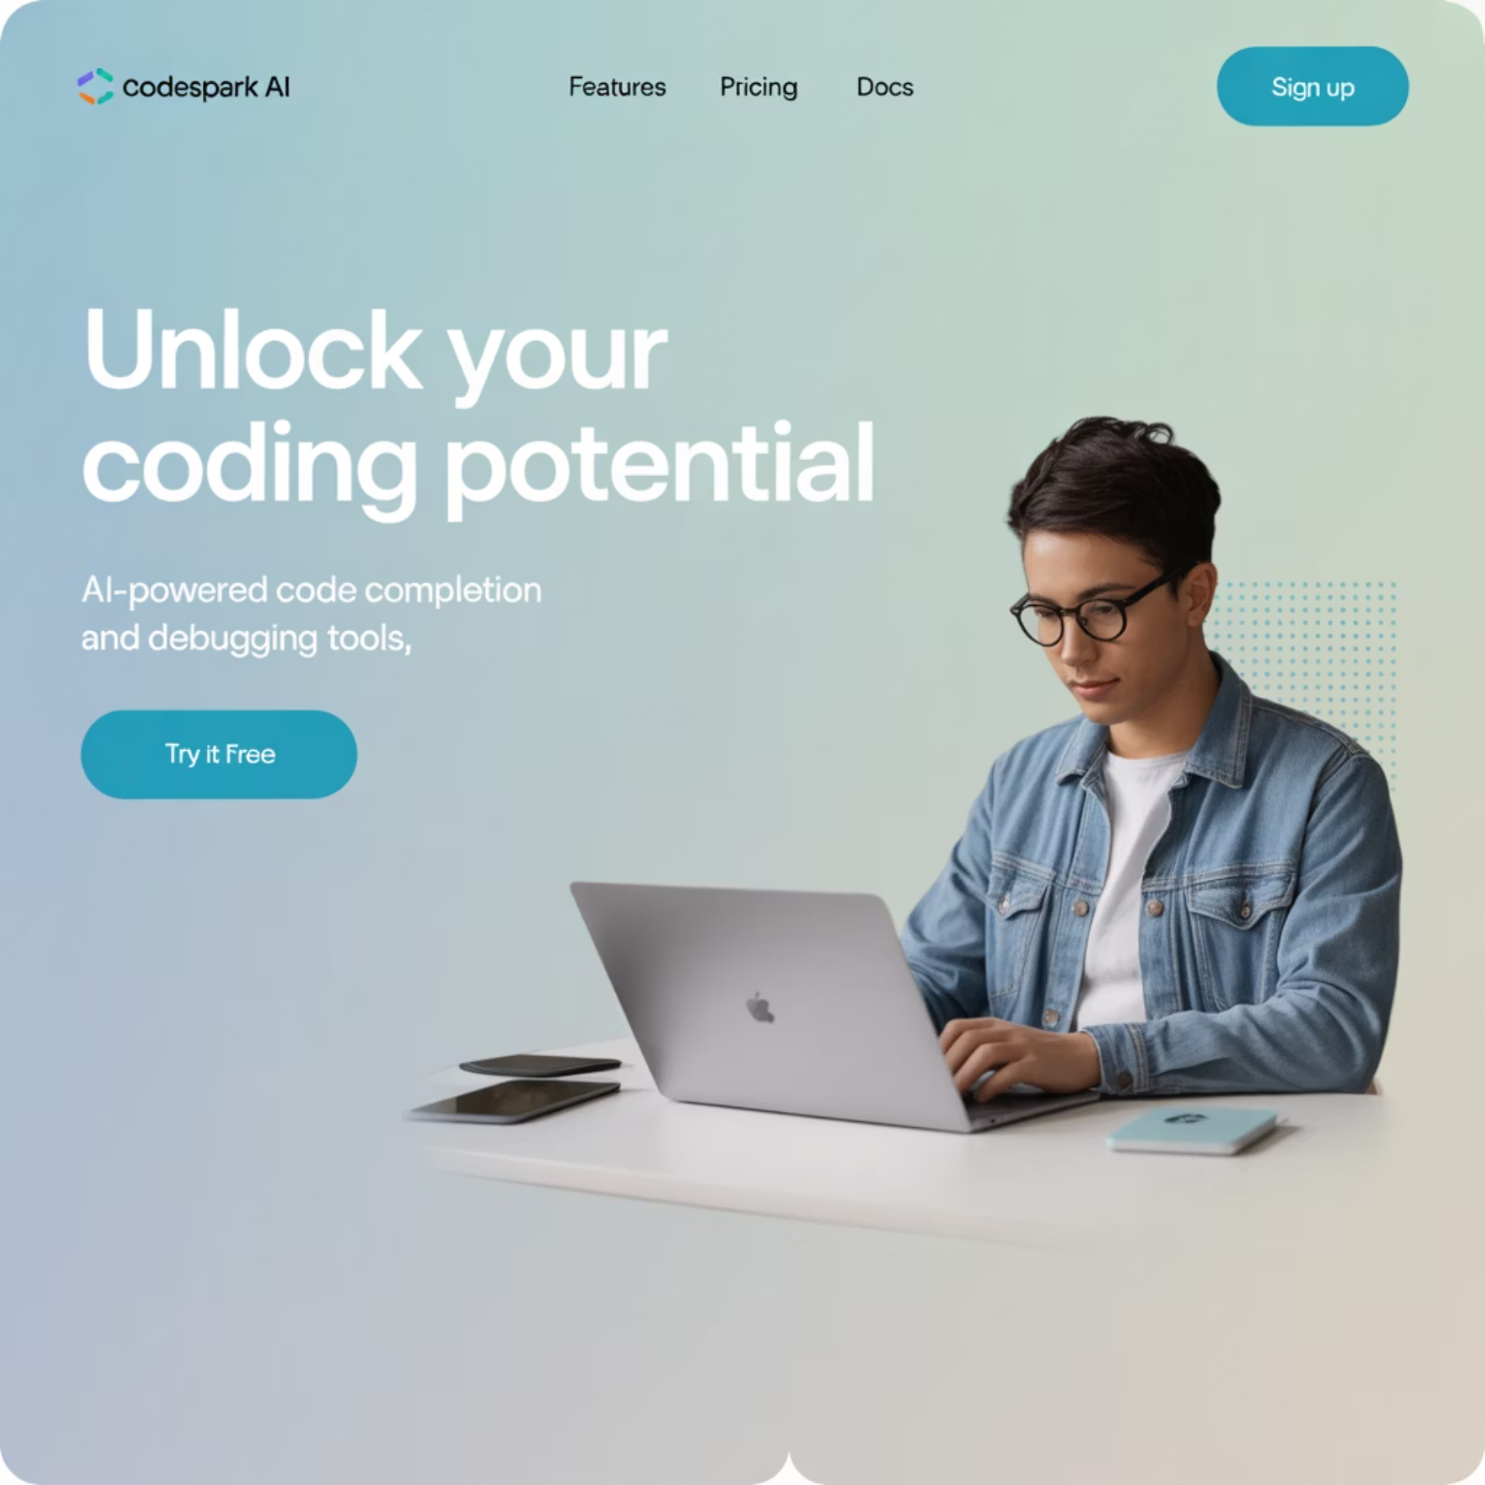
Задача 6: Генерация кода по описанию
Описание задачи
Готовый код
«Напиши функцию на Python, которая считает факториал числа»
Получаете рабочую функцию с комментариями
1
2
3
Анализ требований
ИИ понимает логику алгоритма и выбирает оптимальный подход
Применение
Ускорение разработки в 3-5 раз
Обучение программированию
Быстрое прототипирование
Решение рутинных задач

Slide 14
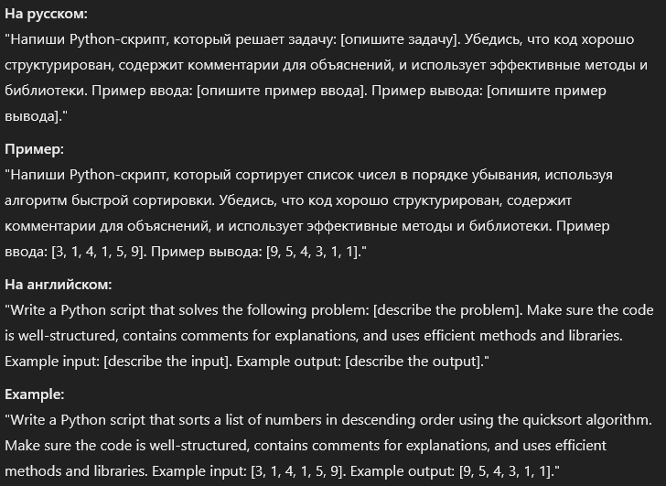
Генерация программного кода
Пример промпта
Ответ
/* Это комментарий */
Это комментарий

Slide 15

Задача 7: Арифметическое рассуждение
Простые вычисления
Логические задачи
«Если у меня 3 яблока и я куплю ещё 5, сколько всего?»
Решение многоступенчатых математических проблем с пояснением хода мыслей
Ответ: 8 яблок
Практическое применение
Финансовые расчёты, планирование ресурсов, проверка вычислений
Особенно полезно для автоматизации расчётов в бизнес-процессах и образовательных целях

Slide 16

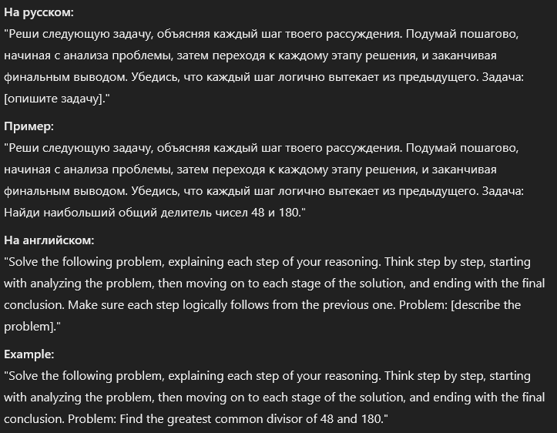
Помощь в рассуждениях
Пример промпта
Чтобы решить задачу, выполните следующие шаги: 1) ... 2) ...

Slide 17
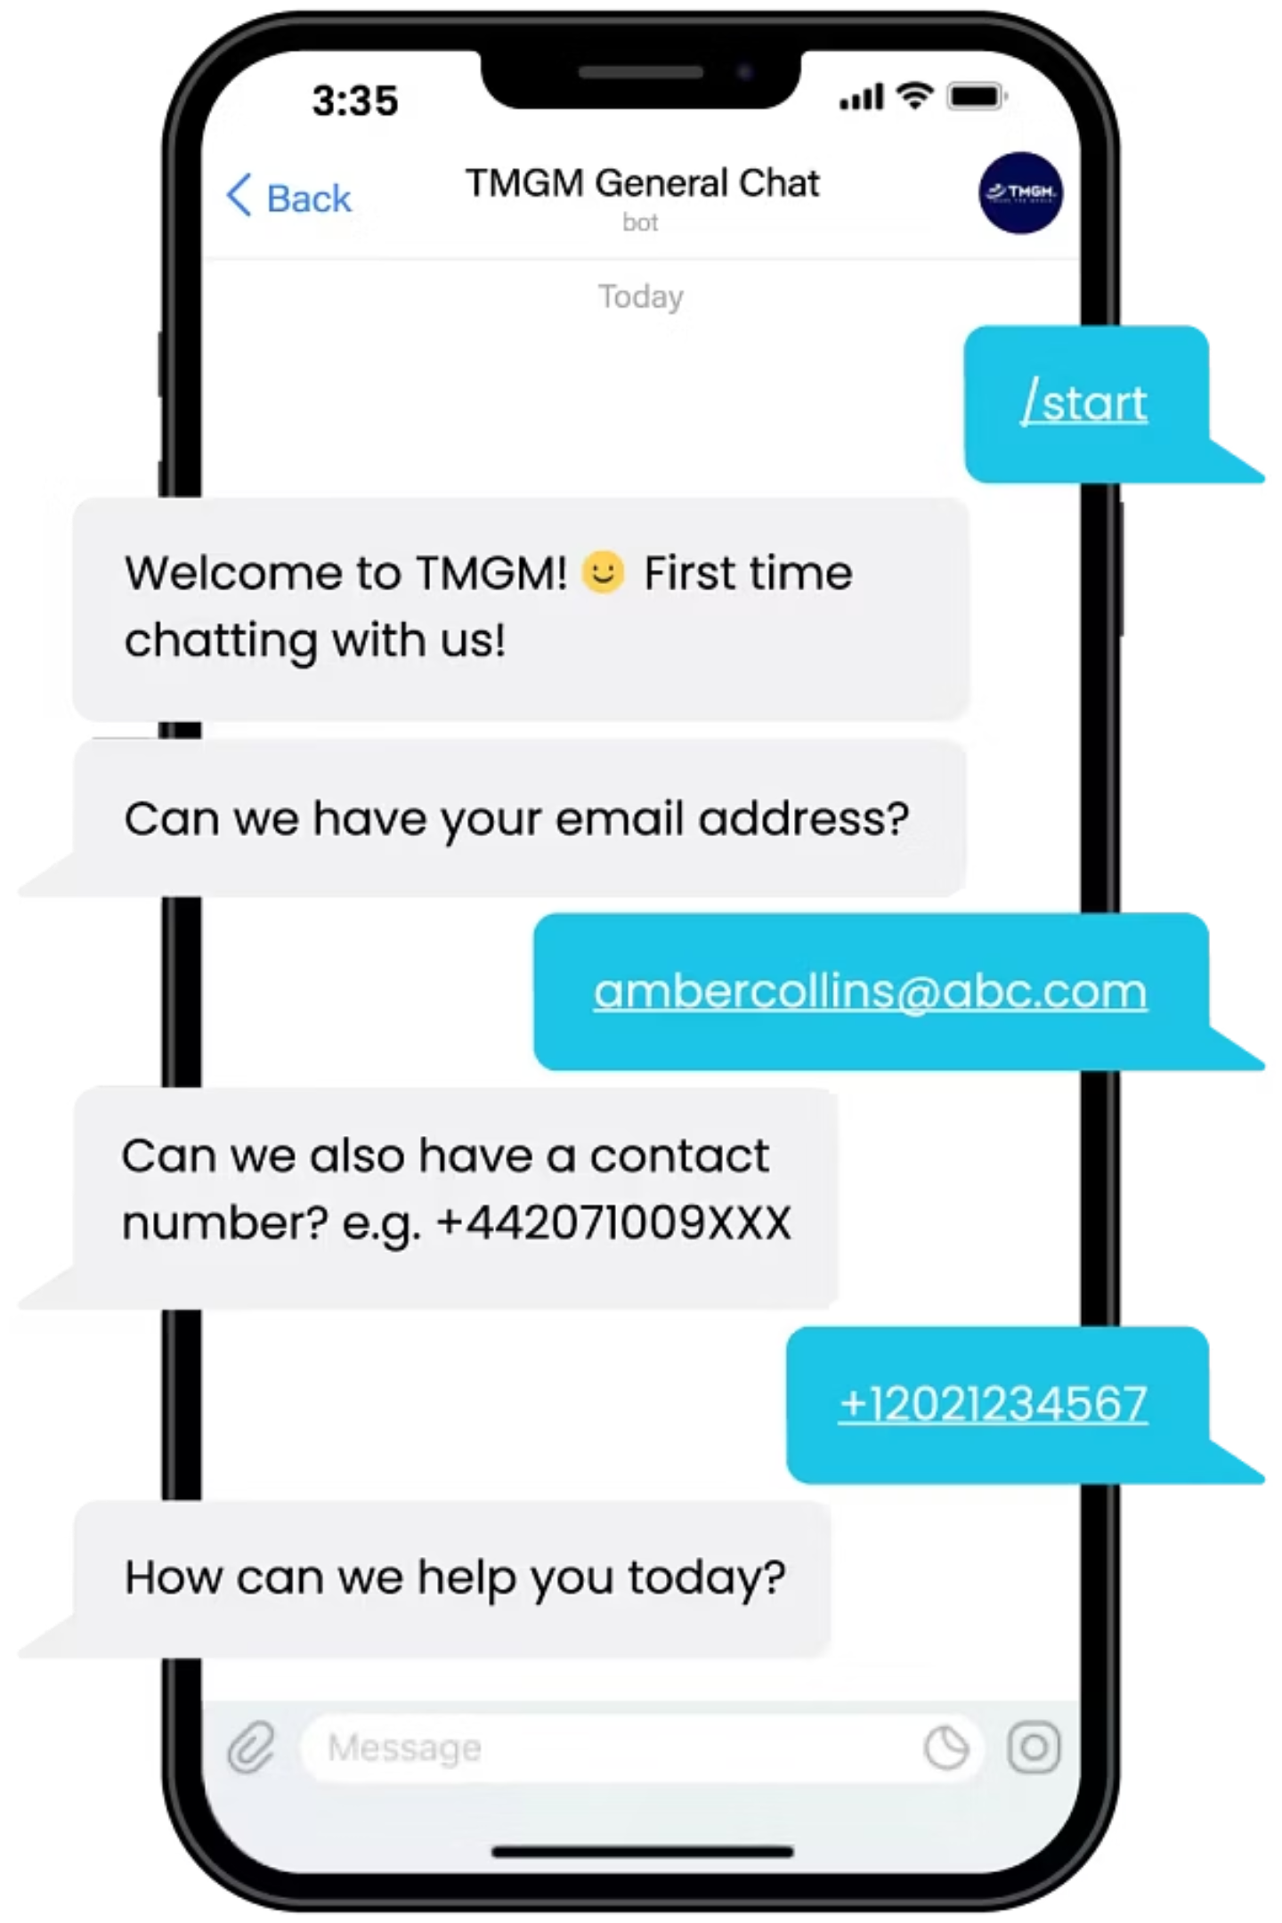
Задача 8: Создание простого AI-ассистента
Telegram-бот для бизнеса
Автоматические ответы на вопросы о компании, услугах и ценах
Воронка продаж
Ведение потенциальных клиентов от первого контакта до покупки
Экономия ресурсов
Сокращение затрат на персонал и автоматизация коммуникации

Slide 18
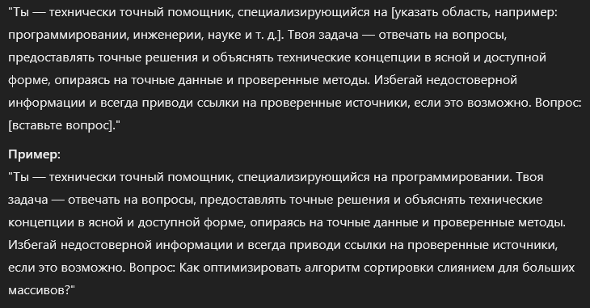
Пример: Технический помощник
Проект
Создание чат-бота, который будет предоставлять информацию о технических темах, используя строгую техническую лексику.

Slide 19




Задача 9: Универсальный переводчик
Мгновенный перевод
Модель переводит тексты и речь между множеством языков, сохраняя оригинальный смысл и стилистику.
С учётом контекста
Перевод учитывает культурные особенности и тон сообщения, предотвращая недопонимание.
Высокая точность
Гарантия адекватной передачи сложных фраз и идиом для профессионального использования.
Незаменимый инструмент для международного бизнеса, образования и туризма, ломающий языковые барьеры.

Slide 20
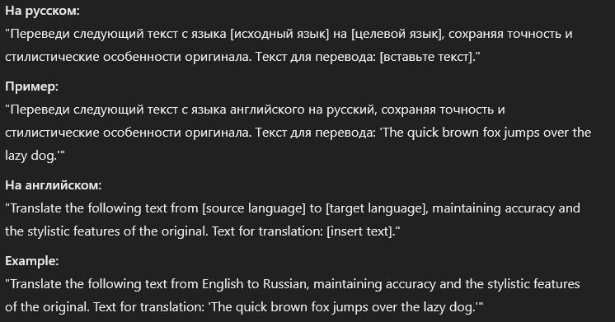
Универсальный переводчик
Пример промпта
Ответ
Переведите на английский: Антибиотики - группа лекарств, используемых для лечения бактериальных инфекций.
Antibiotics are a group of drugs used to treat bacterial infections.

